Slide 1
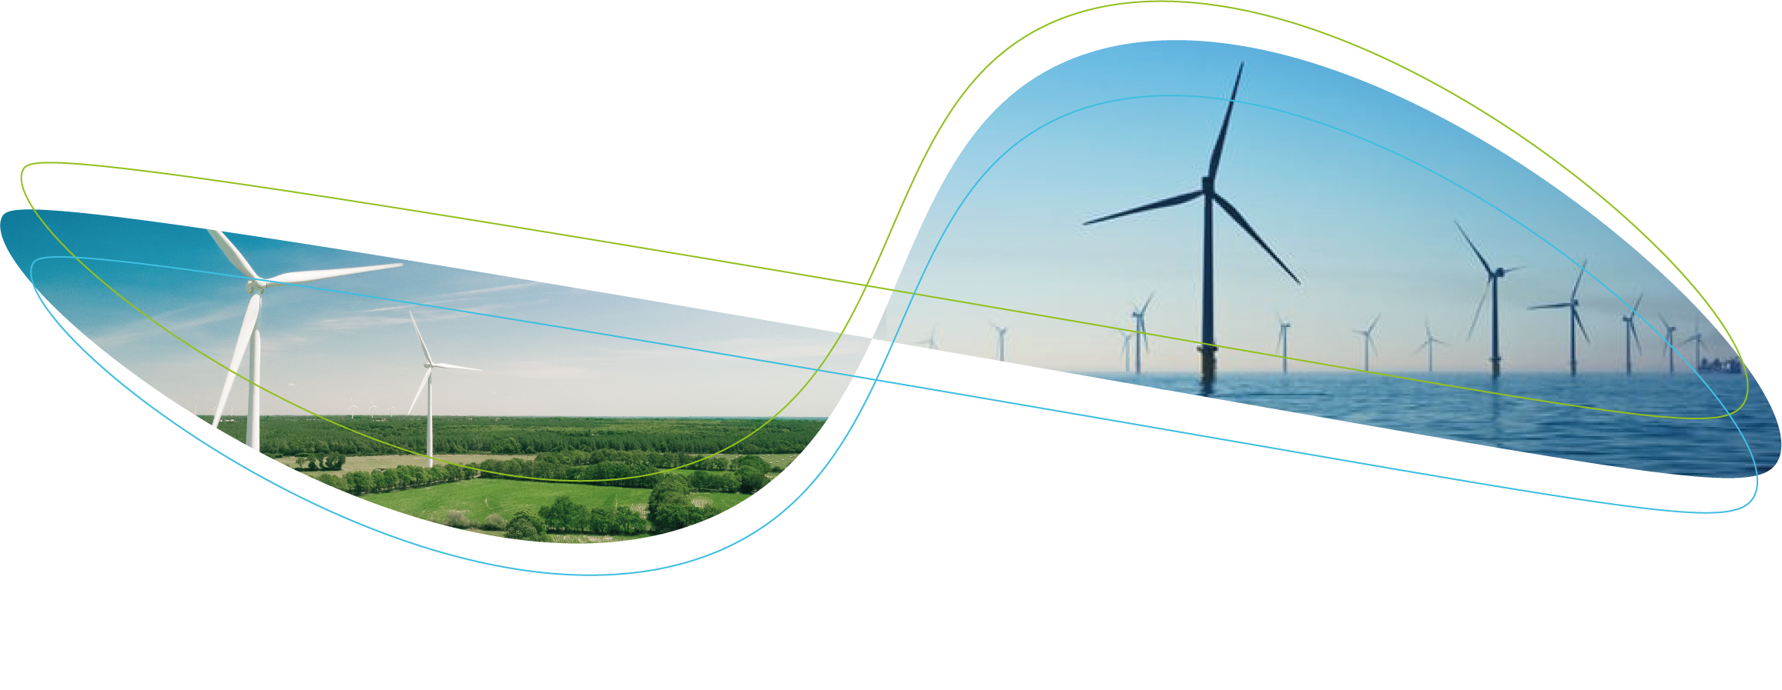
A INDÚSTRIA DE ENERGIA EÓLICA
Apresentação – CREA - Paraná
SÃO PAULO, 15 AGOSTO 2022.

Slide 2
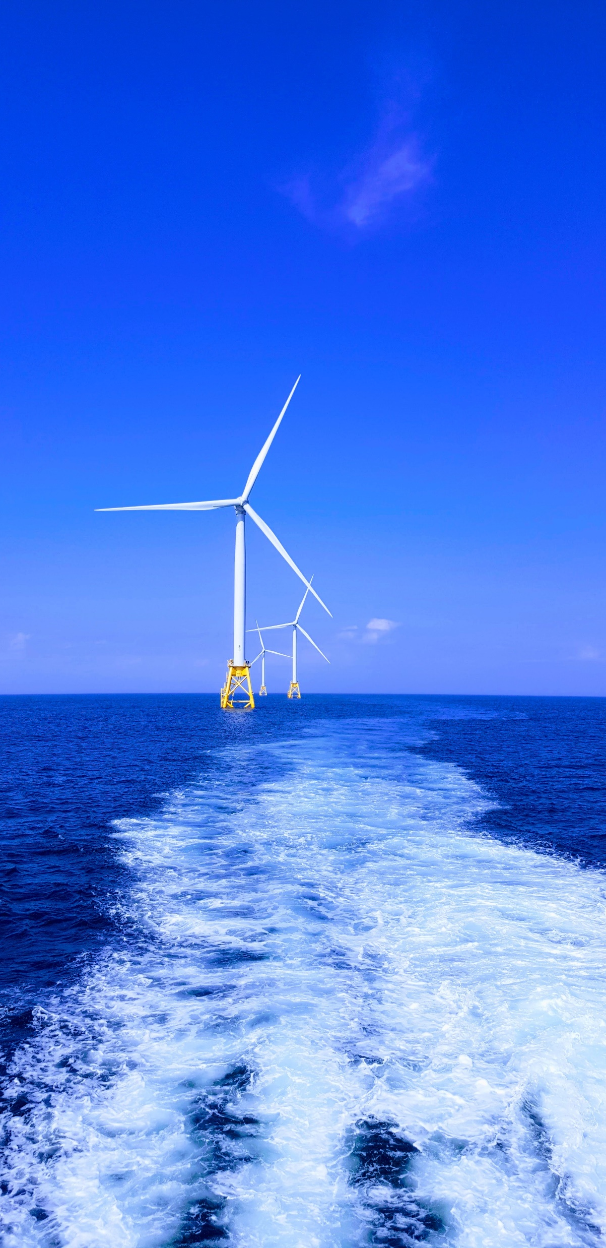

QUEM SOMOS
Fundada em 2002, a ABEEólica é uma instituição sem fins lucrativos que congrega e representa o setor de energia eólica e novas tecnologias no País.
A ABEEólica contribui, desde a sua fundação, de forma efetiva, para o desenvolvimento e o reconhecimento da energia eólica como uma fonte limpa, renovável, de baixo impacto ambiental, competitiva e estratégica para a composição da matriz energética nacional.
Missão: Inserir e sustentar a produção de energia eólica como fonte da matriz energética nacional, promovendo a competitividade, consolidação e sustentabilidade da indústria de energia eólica.
Visão: Ser reconhecida como a associação que representa de forma legítima, ética e transparente a cadeia produtiva da indústria.
Valores:
  Qualidade, ética e respeito à legislação;
  Responsabilidade socioambiental;
  Sustentabilidade;
  Transparência;
  Cooperação com todos os integrantes da cadeia produtiva;

Slide 3
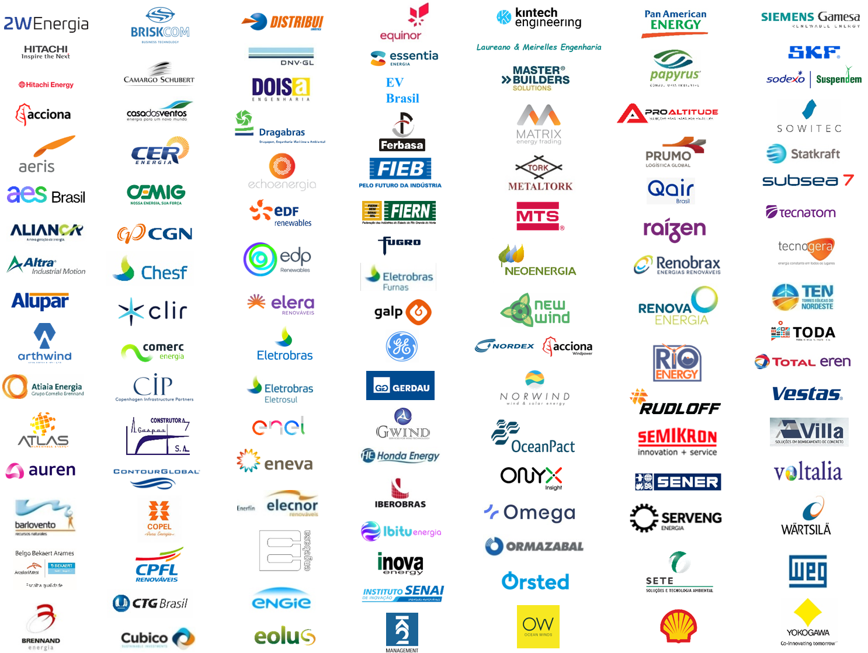
Membros da ABEEólica

Slide 4
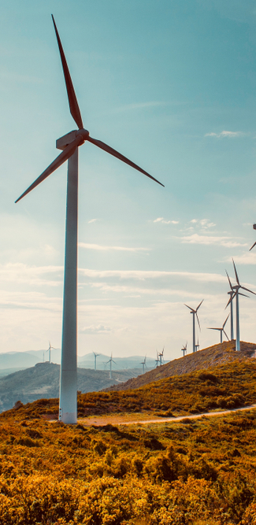
01
CONTEXTO GLOBAL

Slide 5
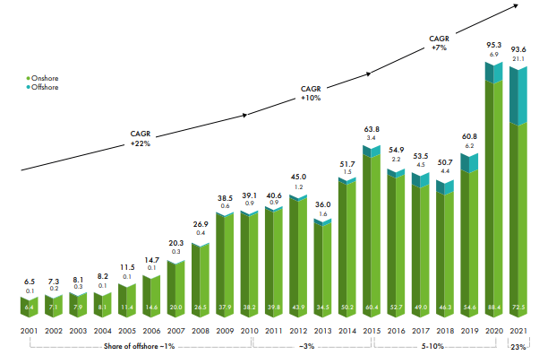
Eólicas no Contexto Internacional
Histórico anual de novas instalações (Onshore e Offshore) em GW
FONTE: GWEC - Global Wind Report 2022 (Ano 2021)| ABEEólica

Slide 6
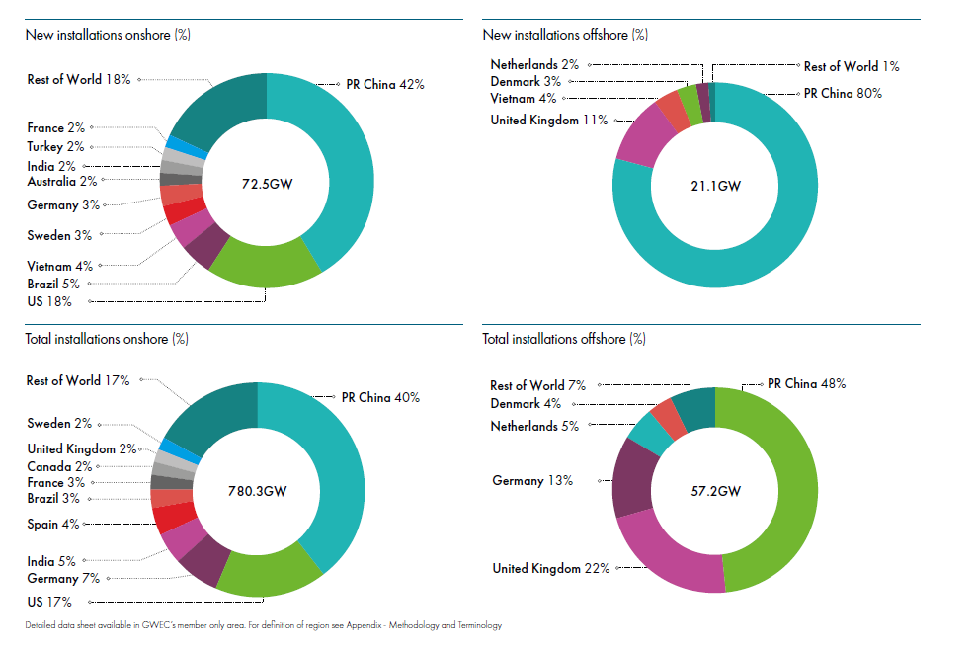
Trajetória Mundial
(Onshore)
CAPACIDADE INSTALADA TOTAL
CAPACIDADE INSTALADA NOVA
Linha do Tempo Brasileira
Linha do Tempo Brasileira
2014
10º lugar
5,9 GW
2016
9º lugar
10,7 GW
2015
10º lugar
8,7 GW
2017
8º lugar
12,77 GW
2018
8º lugar
14,71 GW
2019
7° lugar
15,45 GW
2020
7° lugar
17,75 GW
2021
6° lugar
21,58 GW
2014
4º lugar
2,5 GW
2016
5º lugar
2,01 GW
2015
4º lugar
2,75 GW
2017
6º lugar
2,02 GW
2018
5º lugar
1,94 GW
2019
12º lugar
0,74 GW
2020
3º lugar
2,29 GW
2021
3º lugar
3,8
GW
FONTE: GWEC - Global Wind Report 2022 (Ano 2021)| ABEEólica

Slide 7
Fator de Capacidade
Trajetória mundial
Média mundial
TOP 7 países
FONTE: IRENA (Renewable Power Generation Costs in 2021)

Slide 8
02
CONTEXTO BRASILEIRO

Slide 9

Linha do Tempo da Eólica
1º Leilão com participação eólica (LER 2009)
Existência da Cláusula 5.12 – isenção do risco da transmissão
Criação do Selo e Certificado de Energia Renovável
2ª fonte mais competitiva
Extinção da Cláusula 5.12
1ª turbina em operação no Brasil
Criação do PROINFA e da ABEEólica
1 GW
1992
1997
2002
2004
2009
2010
2011
2012
2013
2014
Regulamentação do Novo Modelo do Setor Elétrico
1ª Participação no Leilão de Fontes Alternativas (LFA 2010)
Novo Regra de Conteúdo Local do BNDES – 2013 a 2016
5 GW
Resolução CONAMA 462 Licenciamento Ambiental Eólica
Convênio CONFAZ 101/97 – Isenção de ICMS para eólica
Prorrogação do convênio em 2010, 2011, 2014, 2017 – validade até 2028
21 GW
2020
2018
2016
2022
19 GW*
Lei 14.120/2021
15 GW
Contrato por Quantidade para fonte eólica
2015
17 GW
Fim do Quadriênio no CCEAR por Disponibilidade
10 GW
2021
2019
PRT 416 de Revisão da Garantia Física das Eólicas
2017

Slide 10









Matriz Elétrica Brasileira (GW)
83% Renovável
17% Não Renovável
Dados de Potência fiscalizada
Fonte: ANEEL (Julho, 2022) | ABEEólica

Slide 11
Matriz de Geração
(% de MW médios)
Fonte: CCEE (Maio, 2022) | ABEEólica

Slide 12
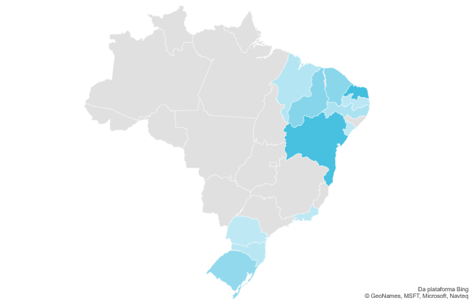
Capacidade Instalada por Estado
(MW)
21,2
GW
2,1
GW
Capacidade instalada
22,2 GW (817 parques) – Operação Comercial
1060,89 MW (30 parques) – Operação Teste
Capacidade contratada
14,0 GW (385 parques)
Total
37,4 GW (1232 parques)
Fonte: ANEEL | ABEEólica (Agosto, 2022)
Dados de usinas em Op. Comercial e Teste

Slide 13

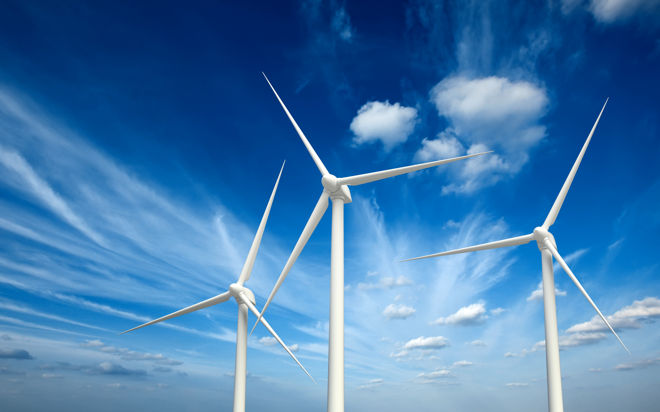
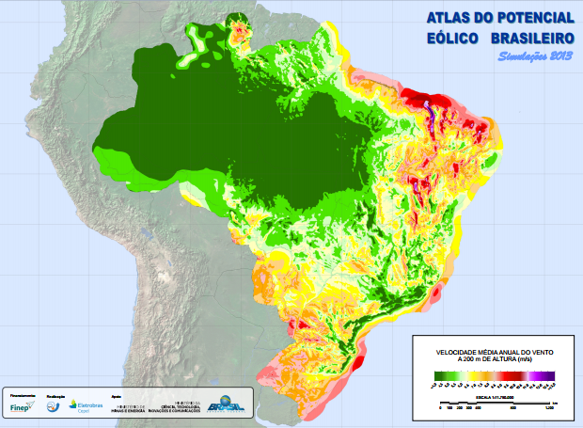

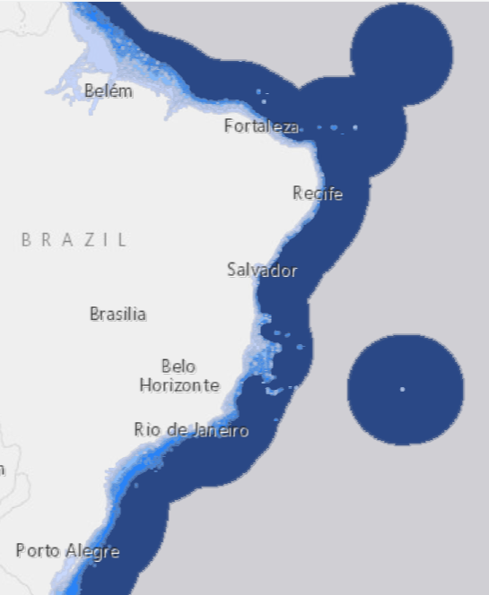
Potencial Eólico Brasileiro
Onshore
Offshore
Fonte: Atlas Eólico Brasileiro - 2013
Fonte: Roadmap Eólica Offshore Brasil - EPE

Slide 14


Evolução da Capacidade Instalada
Em decorrência da pandemia do COVID-19, os leilões de 2020 foram cancelados e os leilões A-3, A-4 e A-5 de 2021 obtiveram uma baixa demanda de contratação, conforme o esperado.
Fonte: ANEEL | ABEEólica (Agosto, 2022)

Slide 15
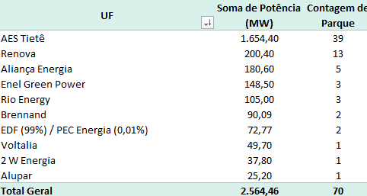
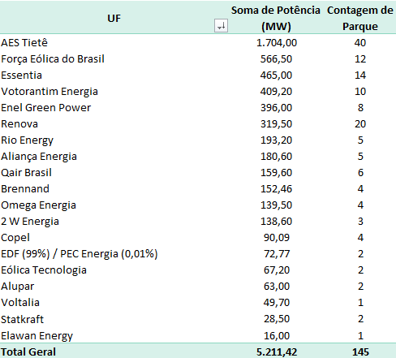
DADOS DE 2022
  Parques em situação de ATRASO
  Total de capacidade a ser instalada em 2022
  Informações conforme RALIE – ANEEL (última atualização do sistema: 15/03/2022)
  2022
  2022
  Entrada em operação COMERCIAL
  660,19 MW
  49 parques com cronograma dentro do prazo, totalizando
  1.842,97 MW
  2022
  70 parques com cronograma em atraso, totalizando
  2.595,46 MW
  2022
  Entrada em operação TESTE
  1060,89 MW
OBS. A ABEEólica considera ano de instalação do primeiro aerogerador em TESTE, em contrapartida a ANEEL considera o primeiro aerogerador COMERCIAL, portando poderá haver divergências dos valores.
15

Slide 16
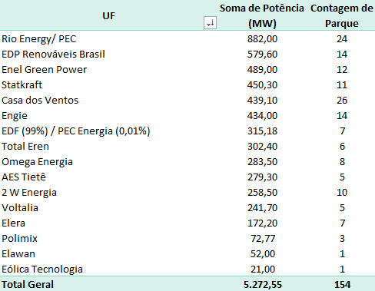
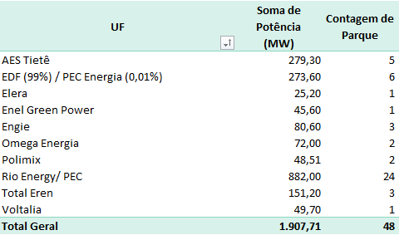
DADOS DE 2023
  Total de capacidade a ser instalada em 2023
  Parques em situação de ATRASO
  Dados obtidos até 07/07/2022, podendo haver mudanças nos valores
  Informações conforme RALIE – ANEEL (última atualização do sistema: 15/03/2022)
  2023
  48 parques com cronograma em atraso, totalizando
  1.907,71 MW
  2023
  106 parques com cronograma dentro do prazo, totalizando
  3.364,84 MW
OBS. A ABEEólica considera ano de instalação do primeiro aerogerador em TESTE, em contrapartida a ANEEL considera o primeiro aerogerador COMERCIAL, portando poderá haver divergências dos valores.

Slide 17

Investimentos em US$ bi
Representatividade em relação aos investimentos em renováveis
A redução do volume de investimentos nos anos de 2017 e 2018 está relacionada com a redução da demanda no país, mas também pelo queda dos custos da energia eólica.
Fonte: BNEF (2021) | ABEEólica

Slide 18






Indústria Eólica Brasileira
Aerogerador
Capacidade Produtiva: 5,5 GW/ano
(~80% nacionalizada)
Pás
  Aeris Energy – LM
Torres
  Nordex-Acciona – CTZ Eolic Tower – DTS - Dois A Tower System – Eólicabrás – Gestamp – TEN - Torrebrás
Peças e Componentes
  Mais de 1.000 fornecedores

Slide 19

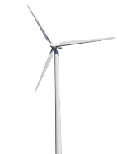
Evolução Tecnológica
Eólicas Onshore
Ano de Instalação
40 m – 80 m
Até 2011
Evolução tecnológica considerando o ano de entrada efetivo/previsto em Operação Teste da primeira Unidade Geradora do parque eólico.
Modelo ilustrativo.
90 a 110 m
114 a 120 m
2011 a 2014
80 m
80 -125 m
125 – 135 m
2015 a 2026

Slide 20
03
Leilões de Energia

Slide 21
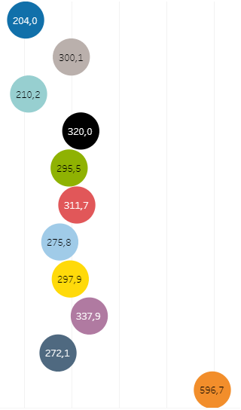
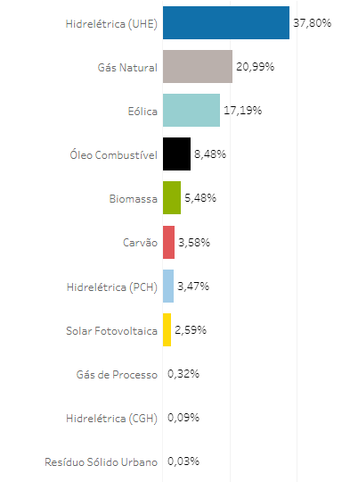
Histórico dos Leilões de Energia
Preço médio por fonte nos Leilões de Expansão (R$/MWh)
Participação das fontes nos Leilões de Expansão
Fonte: CCEE | Abril (2022)

Slide 22

Cronograma de Leilões
Outubro de 2022
Novembro de 2022
Leilões de Energia Nova A-5 e A-6
Leilão para Contratação de Reserva de Capacidade
(energia de reserva)
Leilão para Contratação de Reserva de Capacidade
(potência)
Leilões de Energia Existente A-1 e A-2
Leilão para Suprimento aos Sistemas Isolados
16 de Setembro de 2022
30 de Setembro de 2022
Dezembro de 2022
Fonte: Elaborado pela ABEEólica com base nos dados da EPE

Slide 23
Preços Nos Leilões Regulados X Evolução Da Eólica
Valores atualizados conforme IPCA do mês Julho de 2022
- Evolução Tecnológica x aproveitamento da área
- Competição natural de setor de infraestrutura
- Ampliação dos índices de nacionalização Novo FINAME
- Evolução Tecnológica
- Reestabelecimento de melhor TIR
Índice de nacionalização (até 80%)
Taxa de câmbio
Custo Brasil
Antecipação do início de suprimento
ACR + ACL
Conexão
Oferta represada
Estratégias globais de equipamento
Fonte: CCEE | ABEEólica

Slide 24
04
Desempenho Operacional

Slide 25

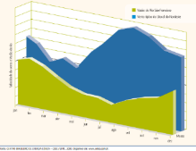
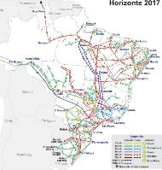
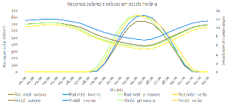
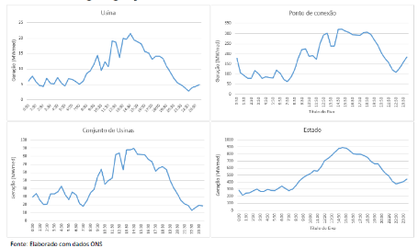
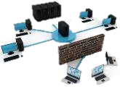
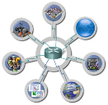
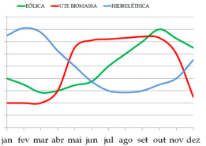

Operando a variabilidade
Armazenamento
Sistema Nacional
Sistemas tecnológicos
Complementariedade
  Hidrelétrica (sazonalidade reversa)
  Fotovoltaica
  Biomassa
  Eólica (agregação)
Fonte: ONS | MRTS | ABEEólica

Slide 26
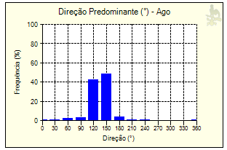
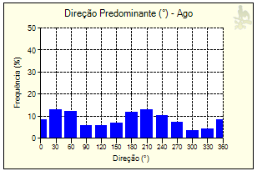
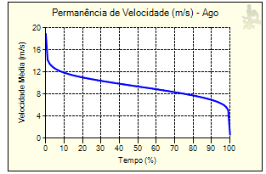
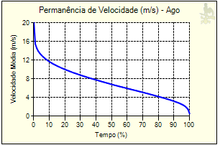
Características do Vento Brasileiro
Nordeste – RN
Sul - RS
Fonte: AMA EPE (Dados 2019)

Slide 27
Fator de Capacidade
Fonte: CCEE | ABEEólica

Slide 28
05
Aspectos sociais, econômicos e ambientais

Slide 29

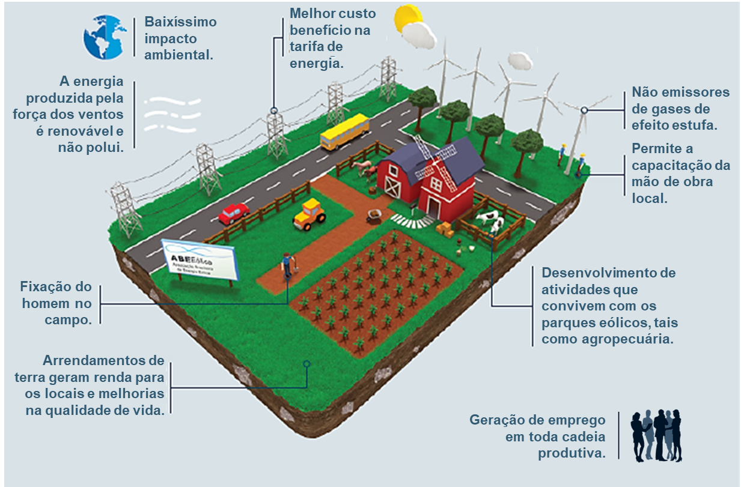
Benefícios sociais e ambientais intrínsecos à geração eólica
Fonte: Balanço Energético Nacional 2021 (ano base 2020) | ABEEólica

Slide 30

Novas Tecnologias
Soluções Híbridas
Armazenamento
Variabilidade
Serviços Ancilares
Otimização Transmissão
Eólicas Offshore
Digitalização
Hidrogênio Verde

Slide 31

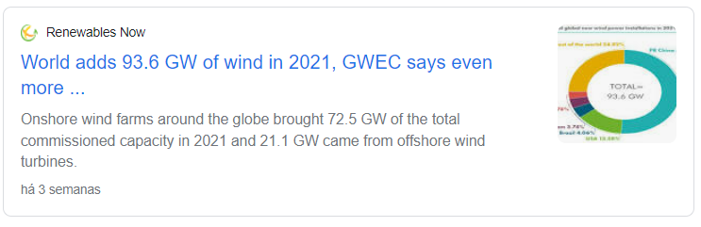
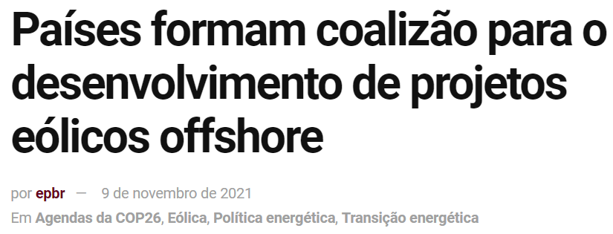

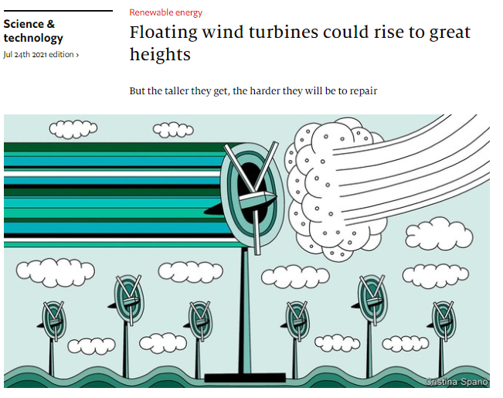
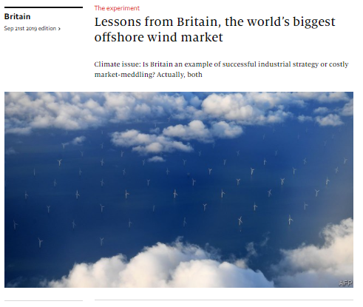
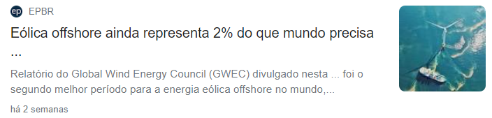

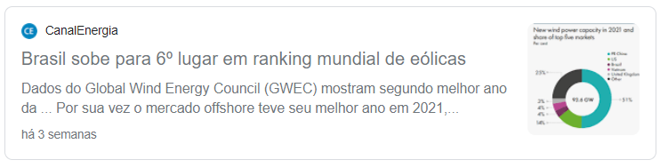
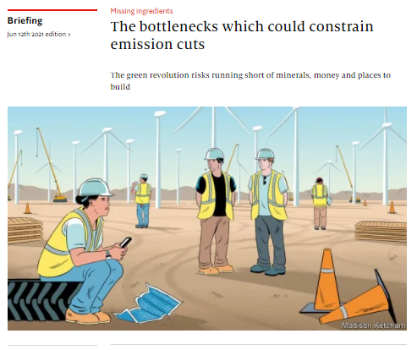
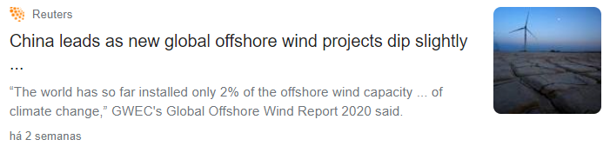
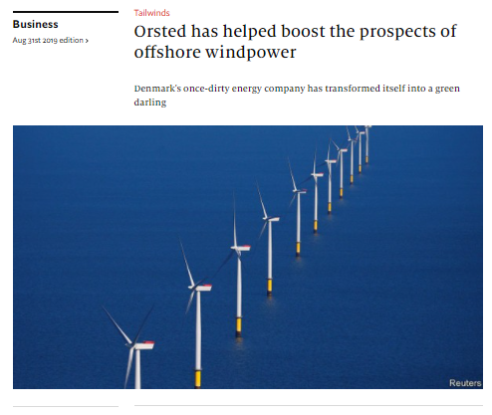
Eólicas Offshore Contextualização

Slide 32





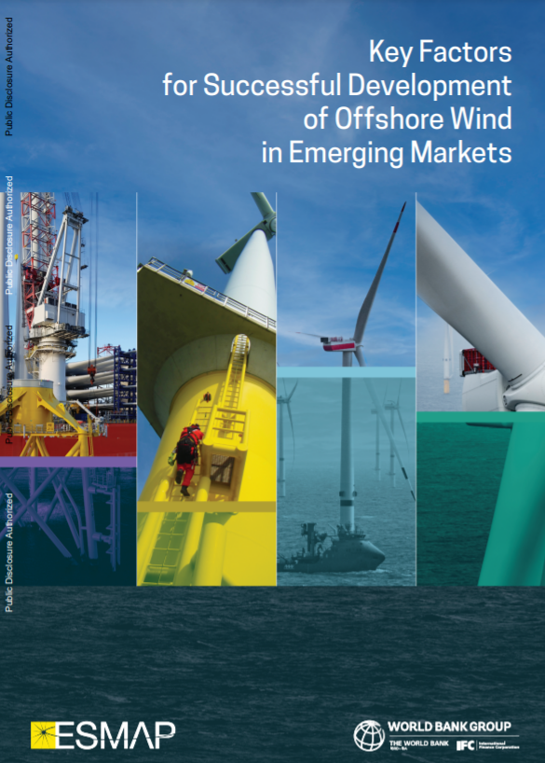
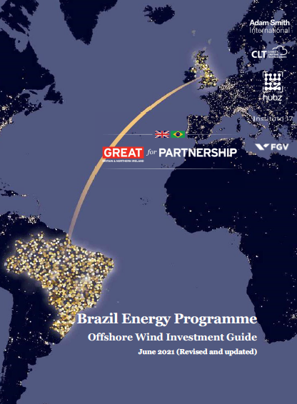
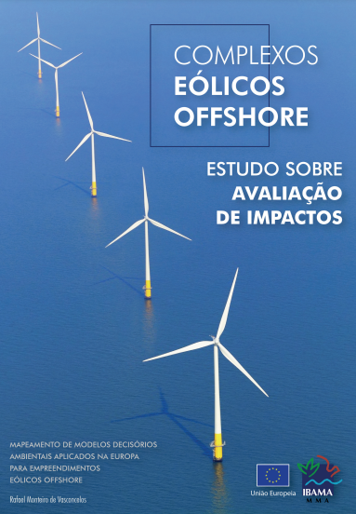
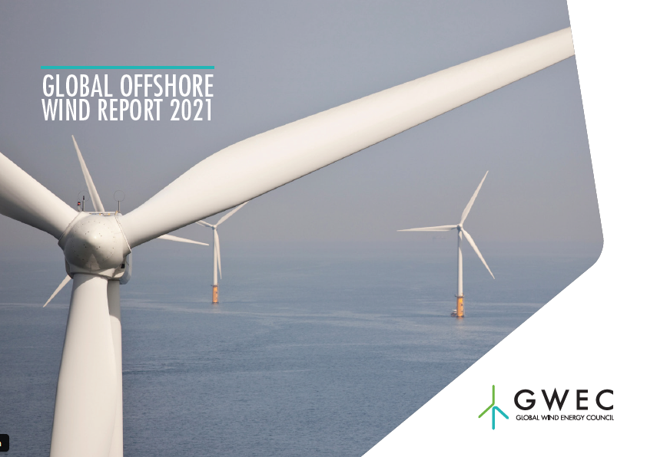
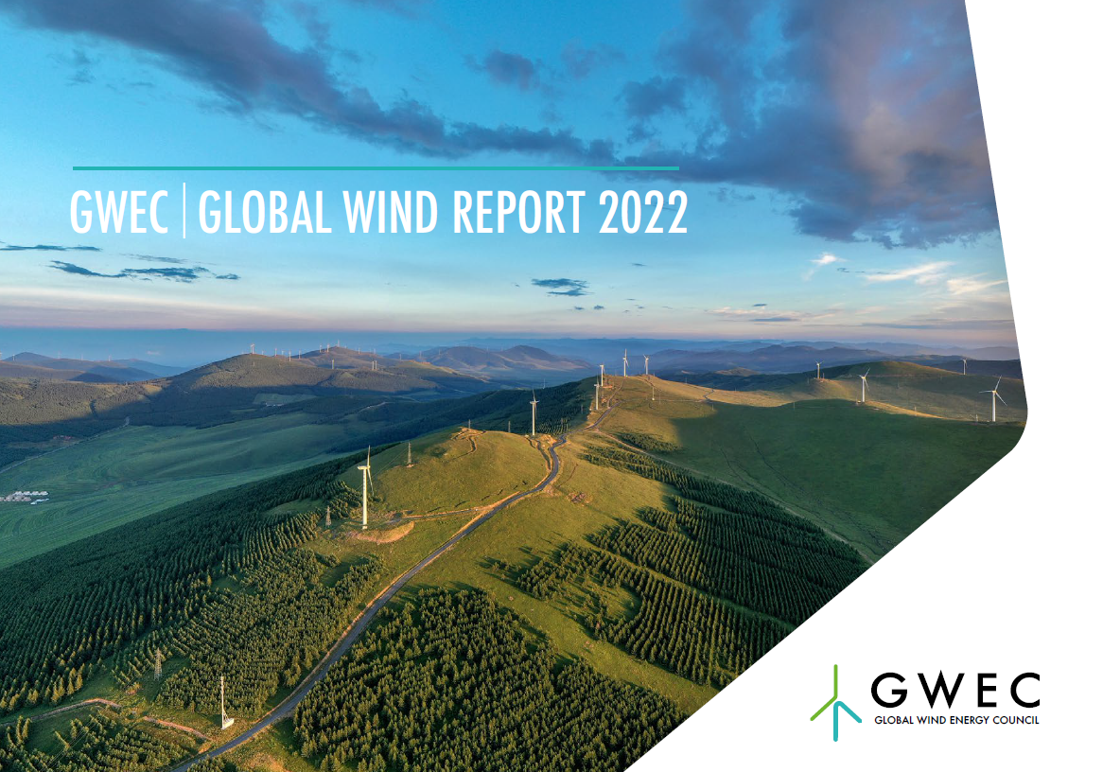
Estudos e Relatórios Existentes que Abordam a Eólica Offshore no Contexto Nacional

Slide 33
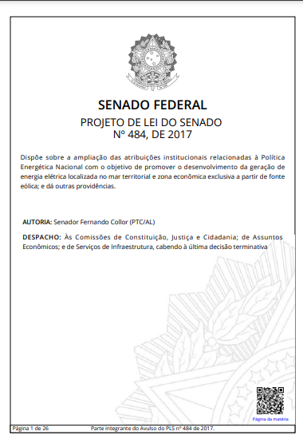
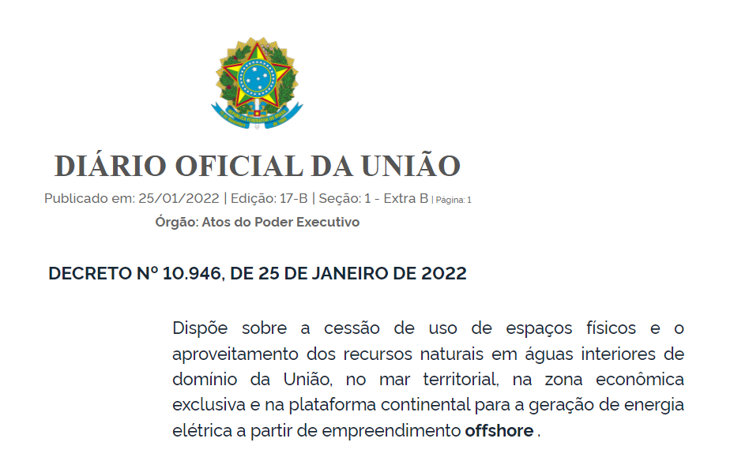
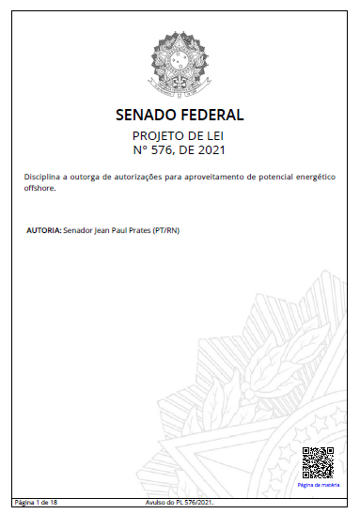
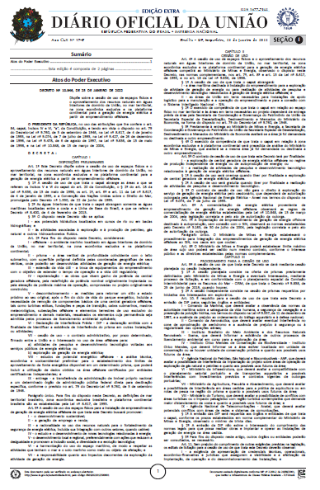
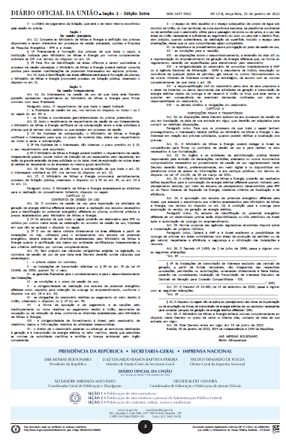
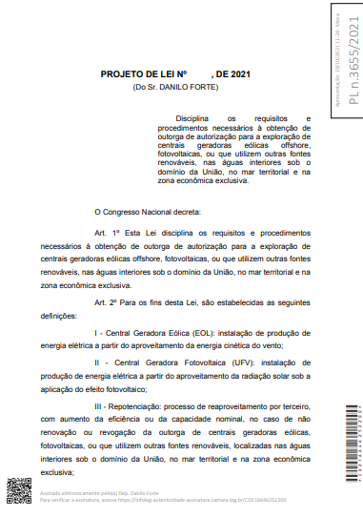

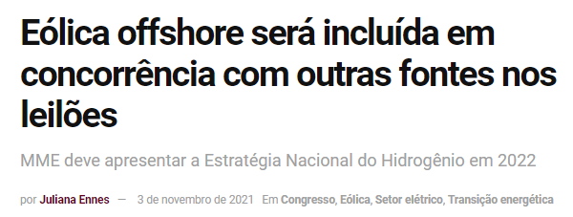









Dispositivos Legais Existentes e Decreto Governamental nº 10.946 – Eólica Offshore
Reunião entre ABEEólica e MME – 22, Outubro, 2021
  MME escutou os investidores sobre os principais desafios regulatórios
Procedimentos de Cessão e Uso
Participações Governamentais
Estudos e seus critérios técnicos;
Prismas Energéticos e seu planejamento
Orgãos Competentes (DIPs)
Outorgas de Autorização
  Cessão Planejada
  Cessão Independente
PL 484/2017
PL 576/2021
PL 3655/2021
Webinar MME sobre o Decreto – 23, Fevereiro, 2022
Reunião entre ABEEólica e MME – 10, Março de 2022
  MME escutou os investidores em relação ao esclarecimento das normas complementares e duvidas em relação aos critérios de cessão

Slide 34








IBAMA: Projetos em Etapa de Licenciamento Ambiental
169,44 GW
Em processo de licenciamento no IBAMA.
Fonte: IBAMA

Slide 35





Próximos desafios da fonte eólica offshore no Brasil
3
5
1
  Desafios Tecnológicos e Custos
Ambiental Regulatório
Infraestrutura
133,33 GW em processo de licenciamento no IBAMA
Progresso tecnológico e redução de custos promovendo a competitividade
IBAMA: TERMO DE REFERÊNCIA PADRÃO PARA COMPLEXOS DE ENERGIA EÓLICA OFFSHORE
Infraestrutura Portuária, Transmissão e Logística são requisitos para o desenvolvimento do setor
2
Institucional Regulatório
4
Desafios de Mercado
Decreto Nº 10.946
Necessidade de contratar energia no curto prazo devido ao crescimento econômico
Leilão reserva de eólica offshore

Slide 36









Hidrogênio Verde
Iniciativas governamentais
Plano Nacional de Energia – 2050
(PNE 2050)
Hidrogênio como tecnologia disruptiva
PNH2
Programa Nacional de Hidrogênio
Ministério de Minas e Energia
Nota Técnica – EPE
Base para a Consolidação da Estratégia Brasileira de Hidrogênio
Iniciativas Privadas e Parcerias
Central de Hidrogênio Verde
Porto do Pecém
Ceará
Com o crescimento dos parques eólicos, também haverá automaticamente o avanço do Hidrogênio Verde no país
MoUs (Memorando de Entendimento)
Empresas e Governo

Slide 37
Oportunidades Hidrogênio
Descarbonização
Eólicas
Offshore
Armazenamento
Matriz
Energética
Net Zero
Variabilidade
Serviços Ancilares
Otimização Transmissão
Regulação
Definição do H2 verde
Definição de competências
Soluções
híbridas
Reuniões diversos Stakeholders

Slide 38
07
Desafios

Slide 39

Desafios
Novo Modelo SEB proposto
Logística
P&D
Mercado livre
Tributação
O&M
Capacitação
Meio Ambiente
Transmissão
Demanda
Financiamento

Slide 40

ACOMPANHE A ABEEÓLICA

Slide 41





Acompanhe a ABEEólica
Notícias e Artigos
Relatórios
Relatórios
Site e Redes sociais

Slide 42





Plataforma Energia da Transformação
Energia da Transformação” é uma Plataforma organizada para a realização de atividades que reúnam iniciativas voltadas à transformação pessoal e social, garantindo participação, inclusão e diversidade, com olhos voltados ao universo das energias renováveis, meio ambiente, mudanças climáticas, desenvolvimento socioeconômico e governança.

Slide 43







C3E
Woman of Distinction Award
29 de maio de 2019
BEM 2019
3 de dezembro de 2019
100 Mais Influentes da Energia da Década
Full Energy
30 de junho de 2021
World Wind Energy
Honorary Award 2019
25 de novembro de 2019
100 most influents
Full Energy
10 de dezembro de 2019
GWEC & GWNET
Women in Wind Global Leadership Program 2020
Embaixadora Global pelo Brasil

Slide 44




A nova edição do Cabeça de Vento, o podcast da ABEEólica, está no ar.
No episódio nº 42, entrevistamos Fernando Lopes, Sócio do Instituto Totum, que falou sobre os avanços e o futuro dos Certificados de Energia Renovável.
Disponível nas plataformas:

Slide 45




Slide 46


OBRIGADO.
Diretoria Técnica

